Slide 1

Notes:
1

Slide 2

Concursul național
Noua procedură de ocupare a funcțiilor publice vancate, în două etape
Aplicabilitatea în administrația publică centrale și teritoriale
Proiectului-pilot pentru ocuparea unor funcții publice vacante: debutanți și înalți funcționari publici – desfășurat în perioada 22 martie – 22 iunie 2023
Finanțare PNRR
416-Concurs pilot și organizarea concursului național de recrutare a funcționarilor publici PNRR (Reforma 3 - Management performant al resurselor umane în sectorul public din cadrul Componentei 14 – Buna guvernanță)
Baza legală: O.U.G. nr. 57/2019 privind Codul administrativ, cu modificările și completările ulterioare (anexele nr. 8 și 10)

Slide 3


Concursul național
Analiză ex-post a proiectului-pilot - Transparecy International Romania – Jalonul 416
Sondajul adresat participanților la proiectul-pilot arată:
• 83% dintre candidați au încredere în corectitudinea proiectului-pilot în mare sau foarte mare măsură;
• 82% dintre aceștia cred că noul model asigură recrutarea bazată pe merit în mare sau foarte mare măsură.
Nu au existat provocări legate de integritate

Slide 4
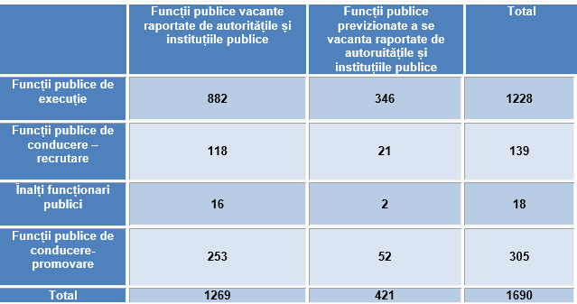
Planificare Strategică: Planul de Recrutare a funcționarilor publici și a Planul de promovare în funcții publice de conducere, pentru perioada 2025-2026
Aprobat prin de Hotărârea de Gvern nr. 298/2025

Slide 5

Funcţiile publice incluse în planul de de Recrutare a funcționarilor publici și a Planul de promovare în funcții publice de conducere
conform prevederilor anexei 10 la O.U.G. nr. 57/2019
a) transformate din funcţii publice în funcţii în regim contractual;
b) transformate în funcţii publice din altă clasă sau grad profesional ori prin modificarea în proporție de peste 50% a atribuțiilor aferente funcției publice;
c) reduse, cu excepţia reorganizării prin reducerea posturilor din compartimentul în cadrul căreia este prevăzută funcţia publică respectivă;
d) ocupate prin transfer sau mutare definitivă, în condiţiile legii;
e) ocupate prin aplicarea mobilităţii în cadrul categoriei înalţilor funcţionari publici.

Slide 6
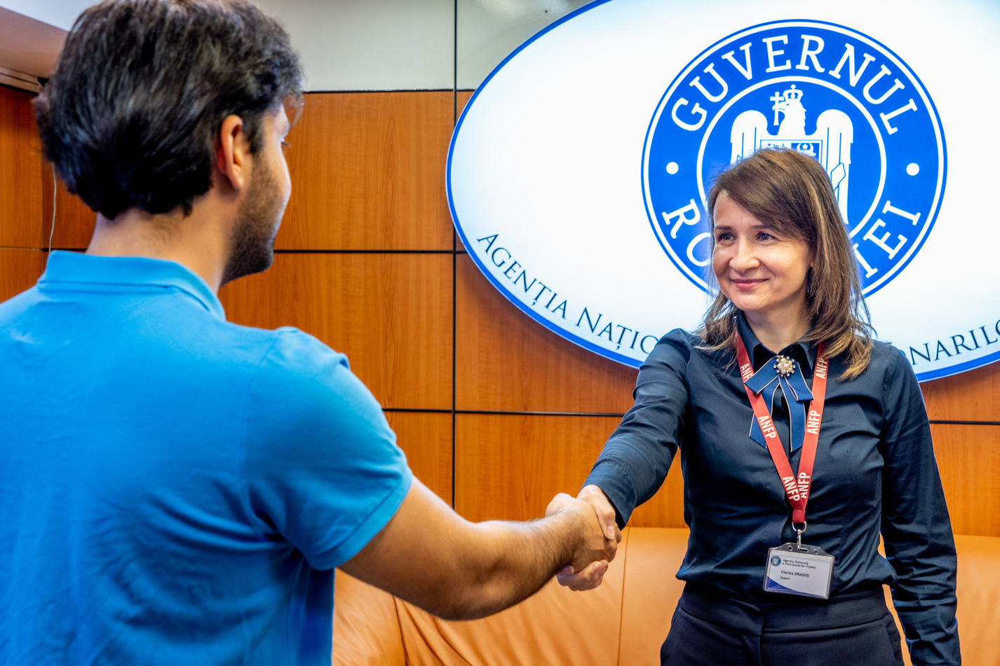


Etapele concursului
Etapa de recrutare - verificarea cunoştinţelor generale şi competenţelor generale necesare ocupării unei funcţii publice, realizată prin concurs naţional, organizat de ANFP;
Etapa de recrutare - verificarea cunoştinţelor generale şi competenţelor generale necesare ocupării unei funcţii publice, realizată prin concurs naţional, organizat de ANFP;

Slide 7
1. Etapa de recrutare
(concursul național)
    Înregistrarea persoanelor interesate – platforma informatică de concurs: https://platforma-concurs-national.anfp.gov.ro/
    crearea profilului individual de concurs, identificator unic; protocol de colaborare cu Direcția Generală pentru Evidența Persoanelor
    Constituirea dosarului de concurs și verificarea eligibilității
    Testarea preliminară
    Testarea avansată
    Gestionarea grupului de candidați promovați

Slide 8




verificarea eligibilității candidaților
organizarea și desfășurarea concursului
soluționarea contestațiilor
Comisiile de concurs
Constituirea
    Se constituie prin ordin al președintelui ANFP (cu respectarea regimului de incompatibilități și conflicte de interese)
    Numărul comisiilor este raportat la numărul candidaților
Comisiile de concurs sunt formate din:
3 membri:
2 membri ANFP
1 membru MDLPA/ desemnat de către conducătorul autorității sau instituției publice care are prevăzut cel mai mare număr de funcții publice în planul de recrutare a funcționarilor publici
3 membri supleanți pentru fiecare comisie:
2 membri ANFP
1 membru MDLPA/ desemnat de către conducătorul autorității sau instituției publice care are prevăzut cel mai mare număr de funcții publice în planul de recrutare a funcționarilor publici

Slide 9
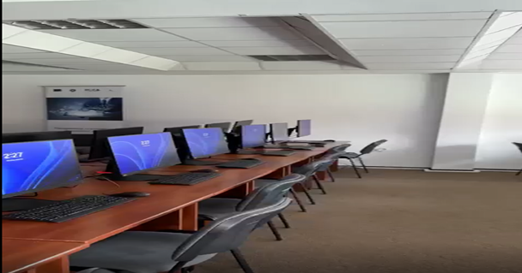
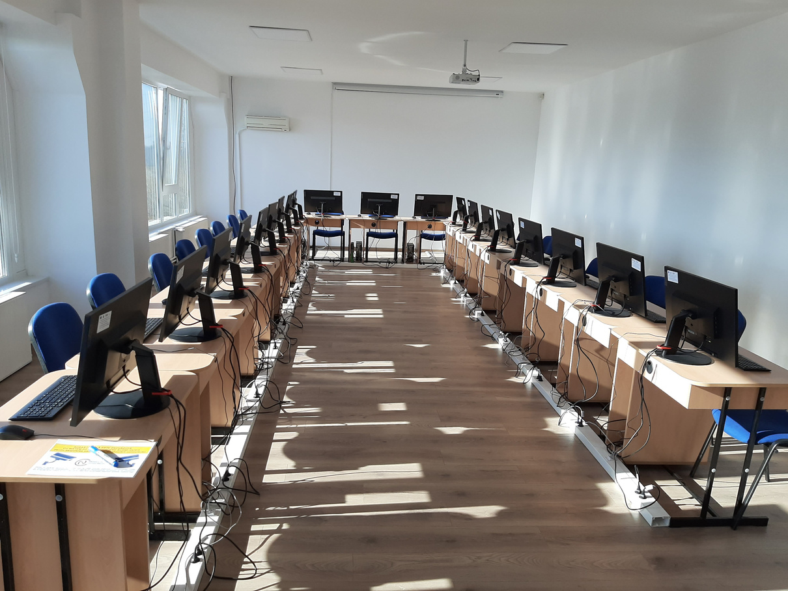
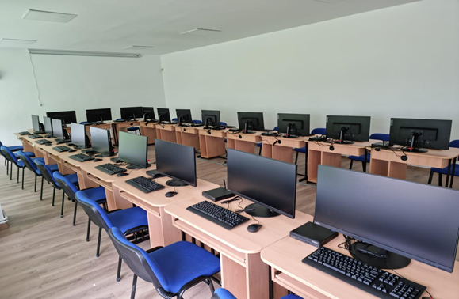
Centre de testare
București (2 sedii), Suceava, Constanța, Ploiești, Craiova (Ișalnița), Timișoara, Cluj-Napoca, Brașov

Slide 10
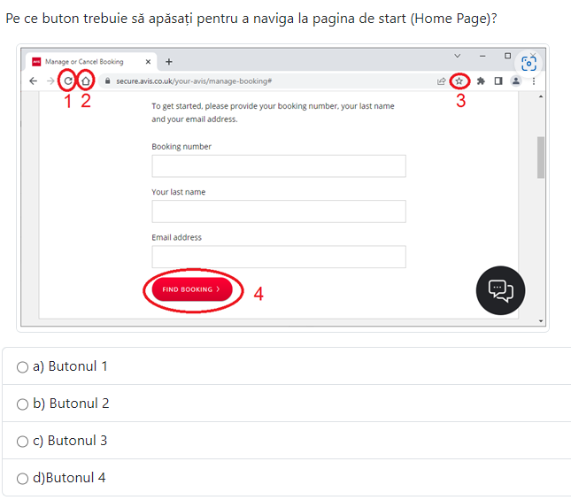
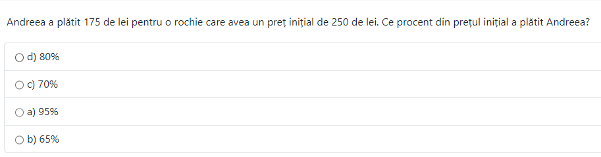
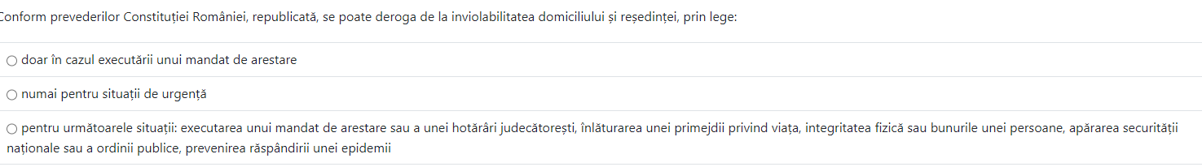
Teste de antrenament disponibile pe platforma informatică de concurs pentru toți candidații înscriși

Slide 11
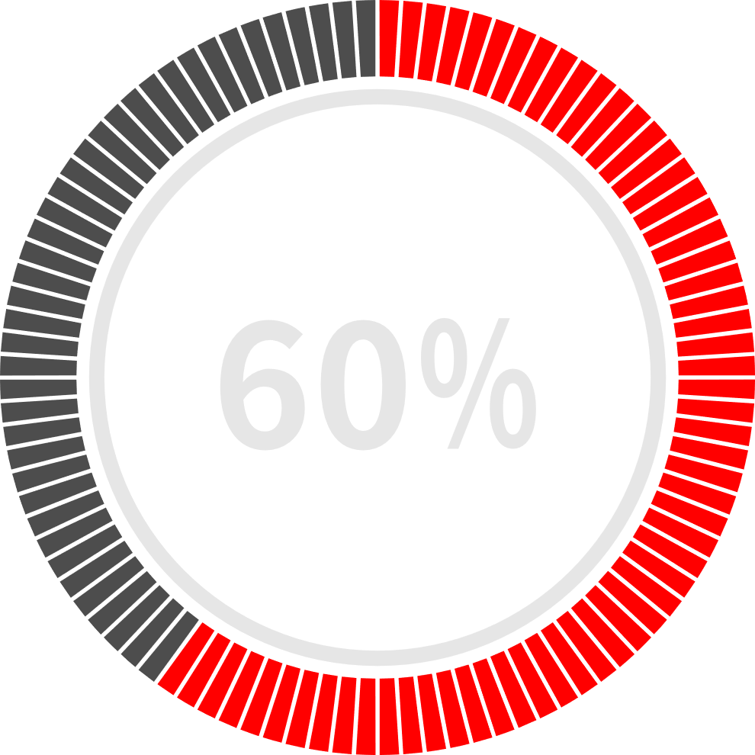

Notarea probei de testare preliminară
Rezultatele probei de testare preliminară se afișează cu mențiunea sintagmei "admis" sau "respins", precum și cu punctajul obținut la fiecare test-grilă, în termen de maximum 3 zile lucrătoare de la finalizarea susținerii testelor-grilă, de către toți candidații.
Pentru a promova proba de testare preliminară, candidații trebuie să obțină un punctaj general de minimum 60%, cu condiția obținerii pentru fiecare test-grilă a unui punctaj minim de 50%.

Slide 12

IMPORTANT!
Dispoziții speciale pentru persoane cu dizabilități
Concursul pentru ocuparea unor funcții publice vacante oferă acces neîngrădit pentru persoanele cu dizabilități.
Acestora li se pun la dispoziție echipamente de accesibilitate pentru toate probele de concurs.
Înregistrarea audio-video
Toate probele de concurs din etapa de recrutare, cu excepţia probei de verificare a eligibilităţii candidaţilor, se înregistrează audio-video.
Autoritatea sau instituţia publică organizatoare a etapei de selecţie înregistrează desfăşurarea probelor de concurs, cu excepţia probei de verificare a eligibilităţii candidaţilor, fiind obligată să asigure dotarea sălii de concurs cu sisteme tehnice de monitorizare audio-video.

Slide 13

Feedback-ul candidaților despre Concursul național
platformă prietenoasă
modern
FEEDBACK? ☺
inovativ
IT’S GREAT! <3
sigur
garant al integrității

Slide 14
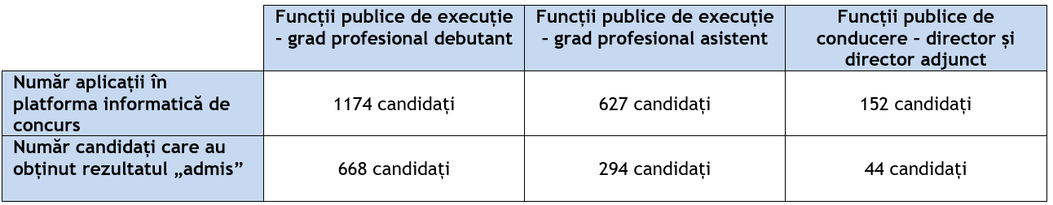
Rezultatele concursului național (2 runde organizate în 2024)

Slide 15
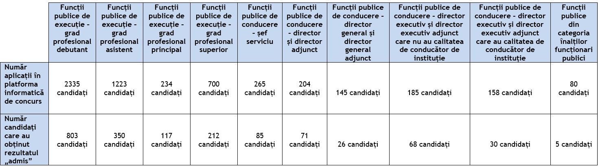
Rezultatele concursului național (runde organizate în 2025)

Slide 16

Ce urmează?
  În urma promovării etapei de recrutare derulată prin Concurs național, candidații dobândesc dreptul de participare la etapa de selecție (concurs pe post) pentru o perioadă de maximum 3 ani de la data publicării raportului final al concursului național.
  Instituțiile și autoritățile publice vor demara etapa de selecție prin concurs pe post în termen de maximum 60 de zile calendaristtice de la data publicării raportului final al Concursului national.

Slide 17

Gestionarea grupului de candidaţi
Se realizează de către ANFP prin intermediul platformei informatice de concurs
Gestionarea profilului individual din platforma informatică de concurs, se poate realiza în mod permanent, prin actualizarea cu documente relevante, obținute după finalizarea etapei de recrutare.
Candidaților li se oferă posibilitatea de a selecta/filtra notificările referitoare la posturile vacante scoase la concurs pe care doresc să le primească și pot utiliza informațiile și documentele din profilul individual.

Slide 18


2. Etapa de selecție
(concursul pe post)
Legislație
O.U.G. nr. 57/2019 privind Codul administrativ, cu modificările și completările ulterioare ;
Anexa nr. 10 a Codului administrativ, cu modificările și completările ulterioare;
Legea nr. 141/2025 privind unele măsuri fiscal-bugetare cu modificările și completările ulterioare ( a se vedea art. XXII);
Ordinul Președintelui ANFP nr. 435/2024 de înregistrare audio-video pentru concursul pe post;
Ordinul Președintelui ANFP nr. 436/2024 pt. Aprobarea Instrucțiunilor privind extragerea automată a subiectelor de către comisia de concurs […]

Slide 19
Aspecte generale
Etapa de selecție (realizată prin concurs pe post) – constă în verificarea:
A. Cunoștințelor de specialitate;
B. Competențelor specifice necesare ocupării unei funcții publice vacante;
Se realizeză pe baza planului de recrutare/planului de promovare a funcționarilor publici! (În vigoare H.G. nr. 298/2025)
Funcții pentru care se organizează concursul pe post: Funcții publice prevăzute la art. 385 alin.(1) și (2) din O.U.G nr. 57/2019 privind Codul administrativ, cu modificările și completările ulterioare, cu excepția celor care beneficiază de statute speciale, respectiv: funcții publice de stat sau funcții publice teritoriale.
Acestea se pot împărți în următoarele categorii:
funcții publice de execuție
funcții publice de conducere
funcții publice din categoria înalților funcționari publici

Slide 20

Cine organizează concursul pe post?
1. Instituțiile și autoritățile publice:
- centrale;
- teritoriale.
2. Comisia de concurs pentru înalții funcționari publici.
A se vedea art. 65 din Anexa nr. 10 la Codul administrativ, cu modificările și completările ulterioare

Slide 21
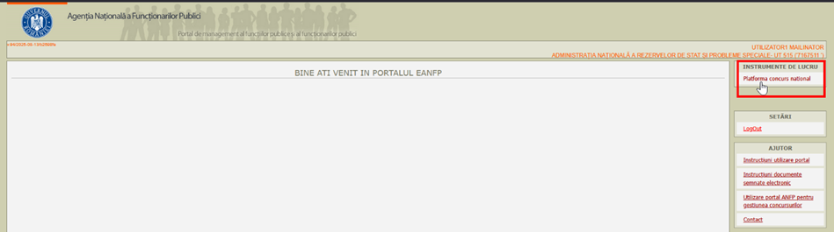
Logarea în platforma informatică de concurs
Pentru a se autentifica în platforma informatică de concurs utilizatorul cu rol de reprezentant instituție va trebui să se conecteze mai întâi în Portalul e-ANFP și de acolo să acceseze butonul [Platforma concurs național] din secțiunea Instrumente de lucru.
!!! Atenție: Pentru a se putea conecta în Platforma de concurs național, este necesar ca reprezentantul instituției să aibă în prealabil cont creat în Platforma de concurs național cu aceeași adresă de mail pe care o utilizează la conectarea în e-ANFP.

Slide 22
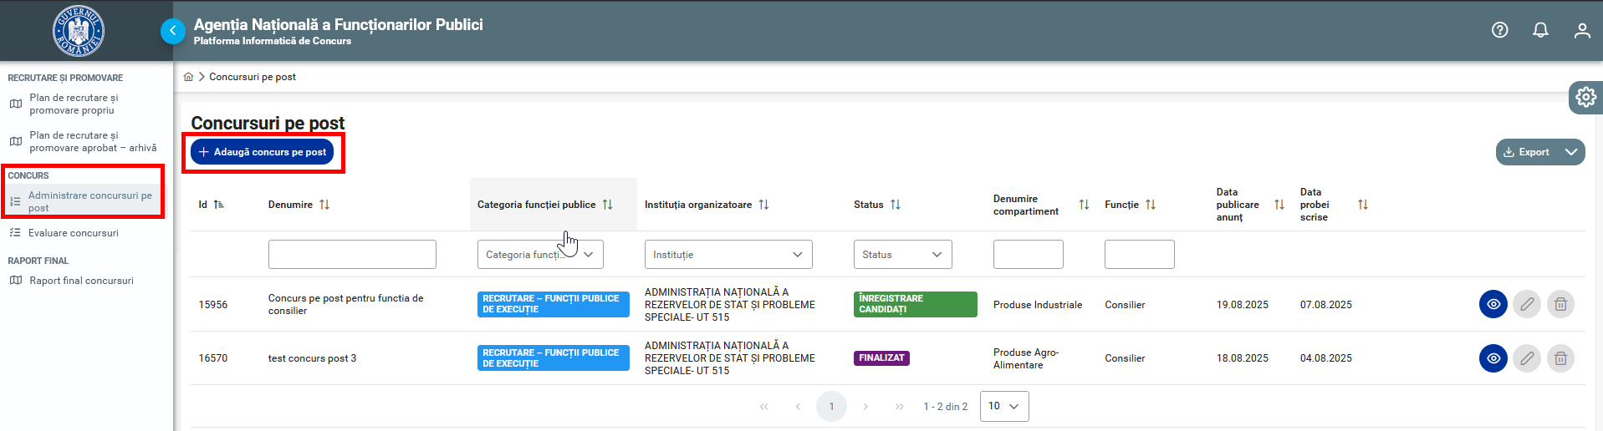
Adăugare înștiințare concurs pe post

Slide 23
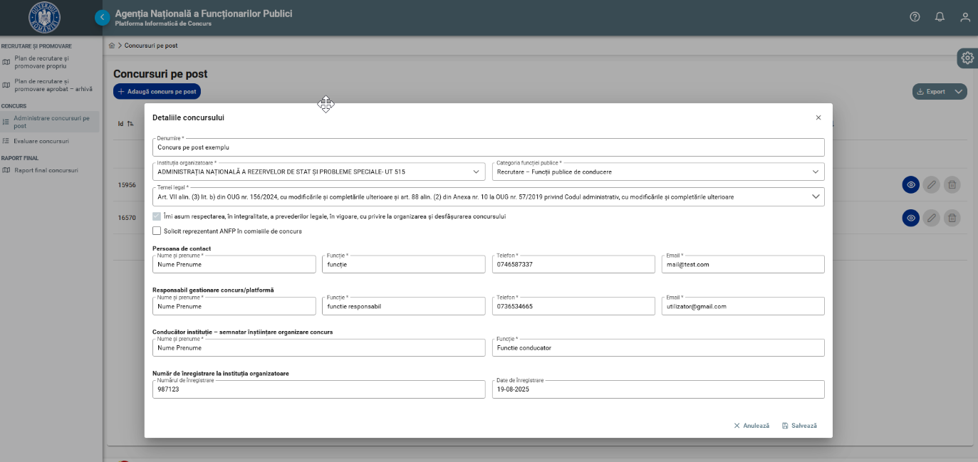
Adăugare înștiințare concurs pe post

Slide 24
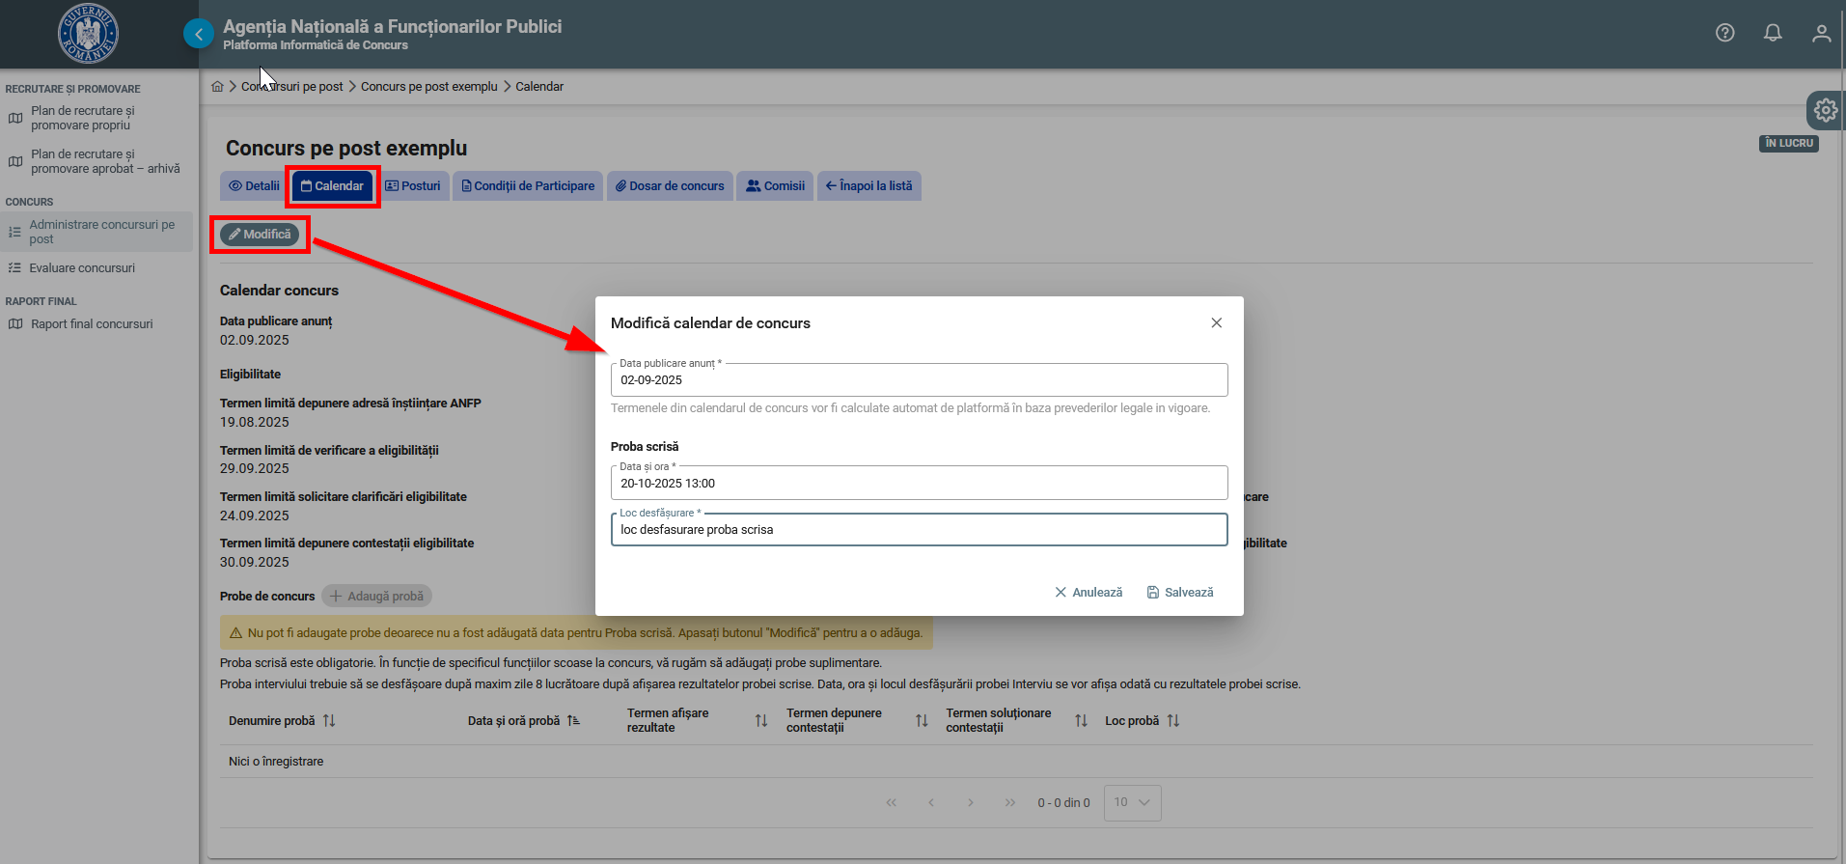
Adăugare înștiințare concurs pe post
Stabilirea datei probei scrise se va realiza prin accesarea butonului [Modifică] și selectarea datei dorite. După completarea tuturor datelor se va apăsa butonul [Salvează].
În cazul în care pe lângă proba scrisă este necesară adăugarea unei probe suplimentare, aceasta se va realiza prin accesarea butonului [+Adaugă probă] și completarea detaliilor solicitate.

Slide 25

Când publicăm și unde publicăm anunțul de concurs pe post?
Anunțul de concurs se va publica în ziua indicată expres în calendarul stabilit de reprezentatul instituției organizatoare a concursului în cuprinsul înștiințării de concurs transmisă către ANFP.
Termenul de publicare este de cel puțin 30 de zile calendaristice înainte de data desfășurării probei scrise.
Anunțul se publică OBLIGATORIU ÎN ACEEAȘI ZI:
1. pe site-ul ANFP;
2. pe site-ul INSTITUȚIEI ORGANIZATOARE;
Odată cu publicarea anunțului candidații eligibili vor fi notificați pe platforma de concurs despre organizarea unei etape de selecție (concurs pe post).

Slide 26
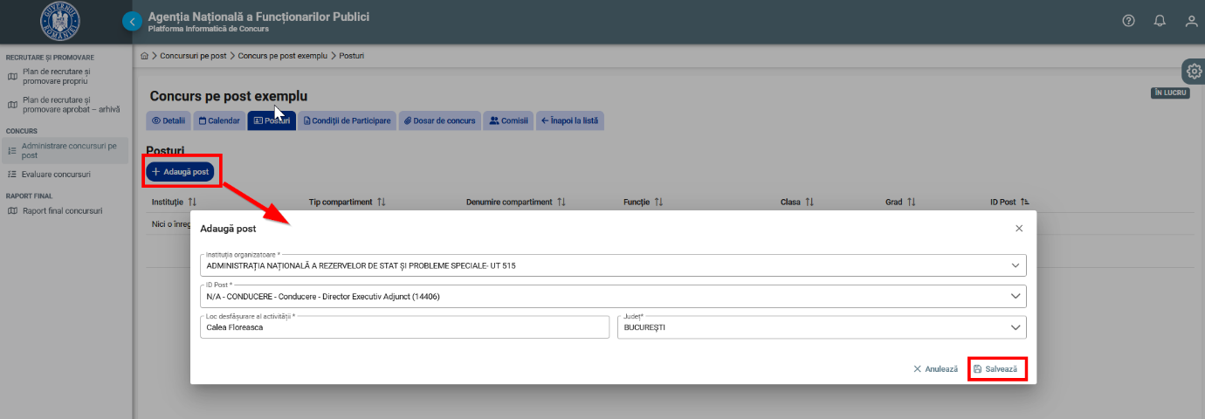
Adăugare înștiințare concurs pe post
Pot fi adăugate mai multe posturi în cadrul aceleiași înștiințări de concurs.
Este necesar să se acceseze de fiecare data butonul ”Adaugă post” pentru fiecare funcție în parte.
Este obligatoriu ca funcțiile să facă parte din aceeași structură și să fie identice din punct de vedere al denumirii, categoriei, clasei, gradului profesional, duratei de muncă, condițiilor de ocupare, competențelor specifice, bibliografiei și tematicii, atribuțiilor din fișa postului și comisiei de concurs constituite.

Slide 27
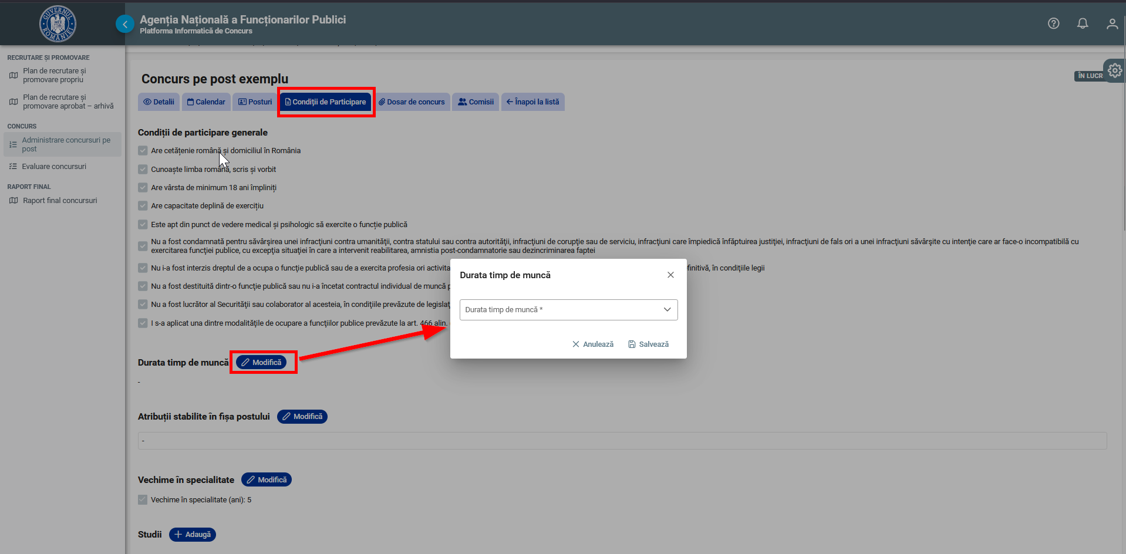
Adăugare înștiințare concurs pe post

Slide 28
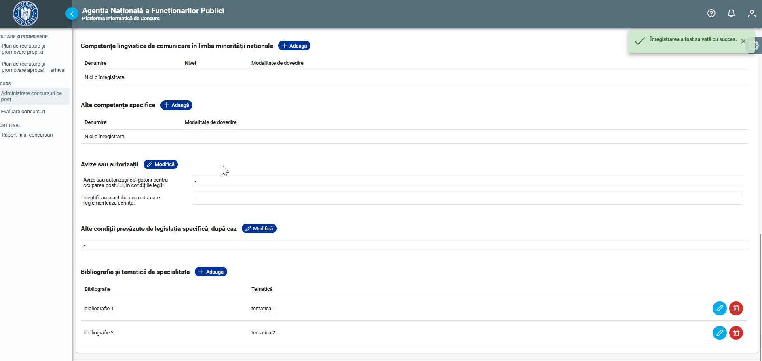
Adăugare înștiințare concurs pe post

Slide 29
Bibliografia și tematica
Bibliografia de specialitate va cuprinde :
acte normative, altele față de cele prevăzute la art. 46 alin. (4) din Anexa nr. 10 a Codului administrativ, cu modificările și completările ulterioare, cu excepția cazului în care pentru ocuparea funcției publice sunt necesare cunoștințe aprofundate din bibliografia obligatorie ( a se vedea art. 71 din Anexa nr. 10 la Codul administrativ);
lucrări, articole de specialitate sau surse de informare și documentare expres indicate în anunțul de concurs
Tematica:
reprezintă totalitatea temelor esențiale și relevante pentru funcția publică pentru care se organizează concursul, sintetizate din bibliografia de specialitate;
- este obligatorie și se stabilește pe baza bibliografiei.

Slide 30
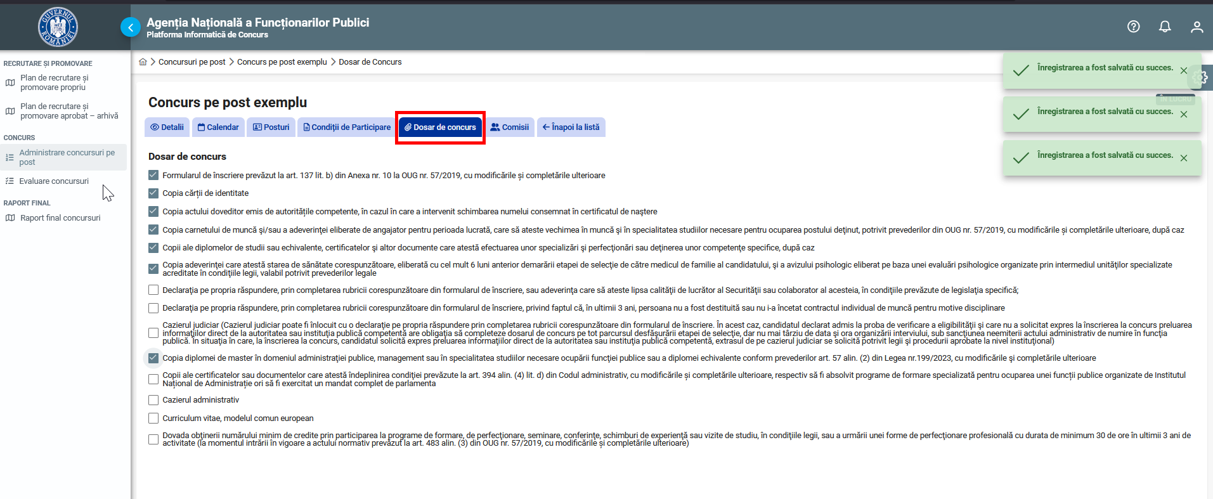
Adăugare înștiințare concurs pe post

Slide 31

Comisia de concurs și de soluționare a contestațiilor
Sunt constituite prin act administrativ al conducătorului autorității/instituției publice organizatoare până la data stabilită pentru publicarea anunțului de concurs. Atenție la SUPLEANȚI – art. 83 Anexa 10
Pentru ocuparea funcțiilor publice de execuție, comisiile sunt compuse din 3 membri.
Pentru ocuparea funcțiilor publice de conducere, în cadrul concursului pe post pentru ocuparea unei f.p. din planul de recrutare, comisiile sunt compuse din 5 membri.
Pentru ocuparea funcțiilor publice de conducere, în cadrul concursului pe post pentru ocuparea unei f.p. din planul de promovare, comisiile sunt compuse din 3 membri.

Slide 32
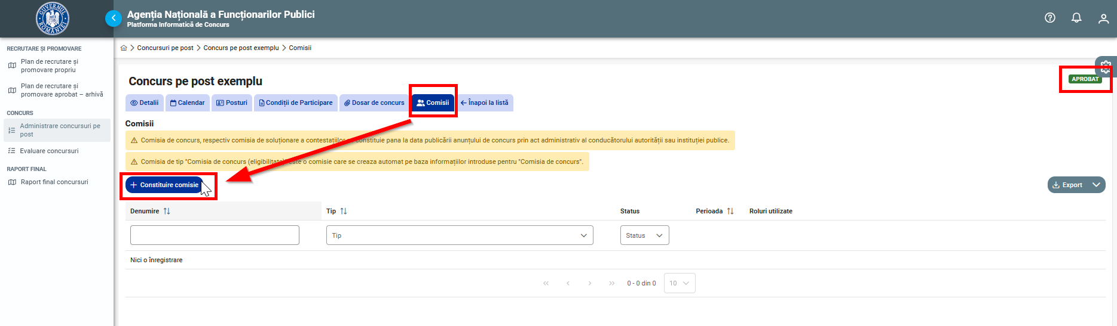
Comisia de concurs și de soluționare a contestațiilor
Reprezentantul instituției organizatoare a concursului poate constitui comisiile de concurs după aprobarea înștiințării de către ANFP, prin accesarea butonului [Constituire comisii] din secțiunea ”Comisii”.
Pentru a putea fi adăugați în platforma informatică de concurs, membrii comisiilor de concurs/soluționare a contestațiilor trebuie să își creeze în prealabil conturi în platformă ( recomandăm să se utilizeze adresele de e-mail instituționale)

Slide 33
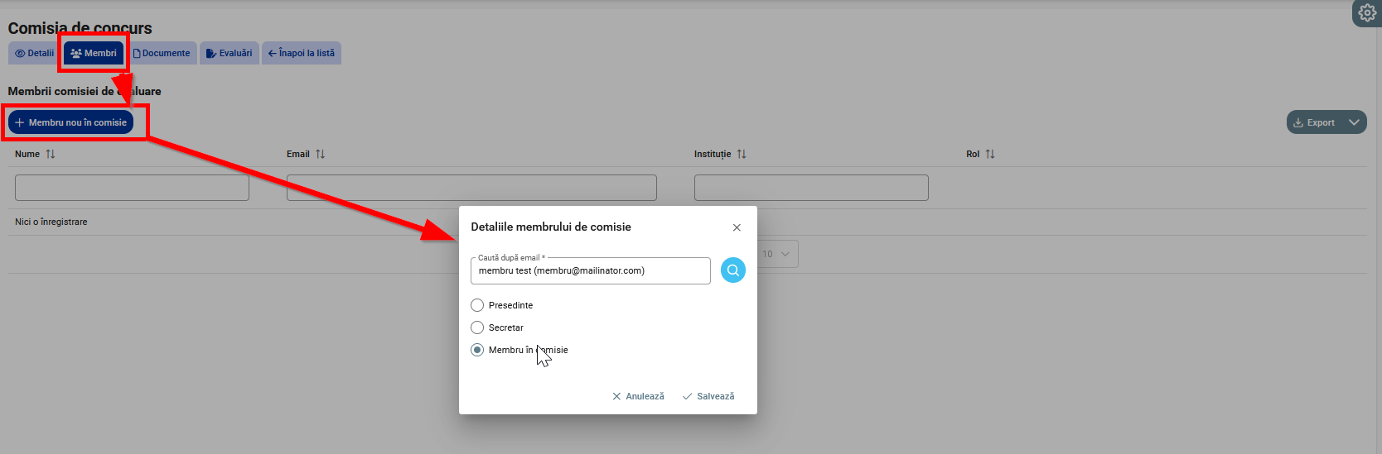
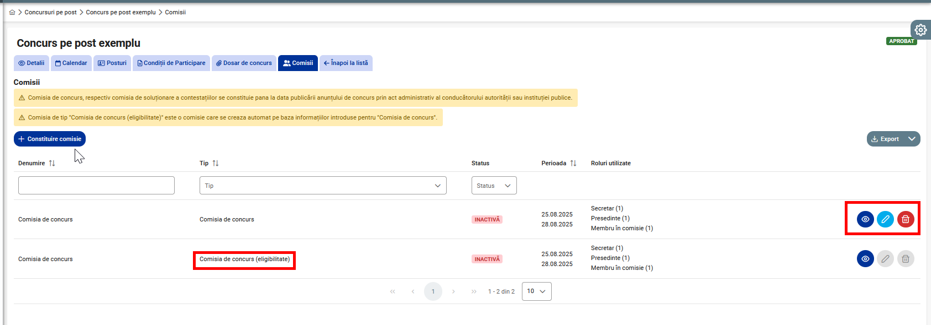
Comisia de concurs și de soluționare a contestațiilor

Slide 34
Comisia de concurs și de soluționare a contestațiilor
Verificarea eligibilității candidaților
Proba suplimentară, după caz
Proba scrisă
Proba interviu
Etapa de selecție
Se pot prezenta la următoarea probă numai candidații declarați ”admis” la proba precedentă.
!!! Toate probele, cu excepția probei de verificare a eligibilității, se înregistrează audio-video.
Condițiile de participare se stabilesc pe baza condițiilor de ocupare a funcției publice și a competențelor specifice din fișa postului corespunzătoare funcției publice pentru care se organizează etapa de selecție.

Slide 35
Verificarea eligibilității
Evaluarea se realizează online prin intermediul platformei informatice de concurs.
Constă în verificarea îndeplinirii condițiilor de participare, inclusiv a competențelor specifice, după caz, pe baza documentelor din dosarele de concurs.
Comisia de concurs verifică eligibilitatea candidaților în termen de maximum 5 zile lucrătoare, de la data expirării perioadei de constituire a dosarelor de concurs.
Membrii comisiei de concurs pot solicita candidaților alte documente relevante, prin intermediul platformei informatice de concurs, în termen de maximum 2 zile lucrătoare, de la expirarea perioadei de constituire a dosarelor de concurs.
Candidatul are termen de răspuns, 1 zi lucrătoare de la data solicitării, tot prin intermediul platformei informatice de concurs.

Slide 36
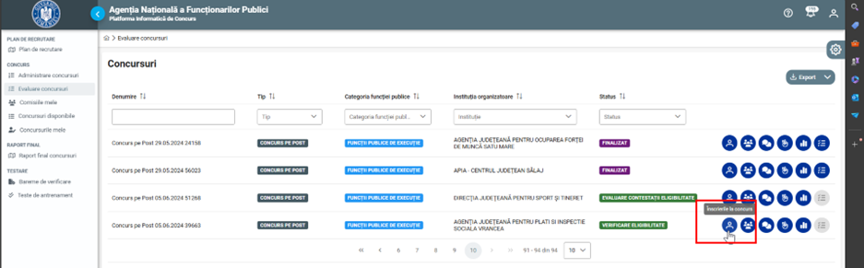
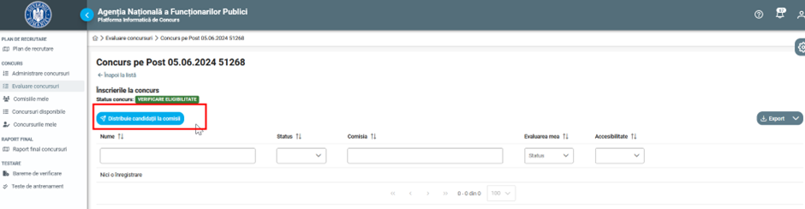
Verificarea eligibilității

Slide 37
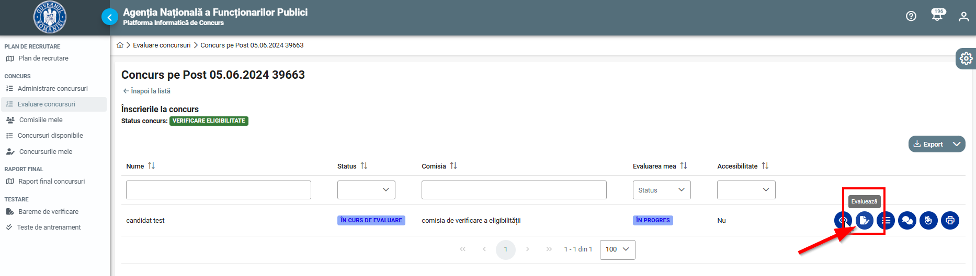
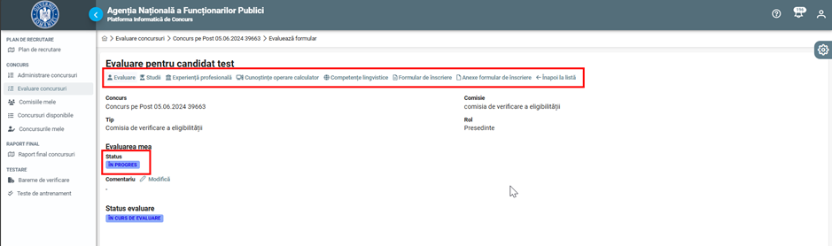
Verificarea eligibilității

Slide 38

Proba scrisă
Poate consta în:
în redactarea unei lucrări scrise de sinteză;
în rezolvarea unor teste-grilă;
în teste cu întrebări deschise și/sau exerciții care constau în rezolvarea unor situații practice;
Se verifică cunoștințele de specialitate teoretice, precum și abilitățile specifice, practice;
Punctajul maxim stabilit pentru subiectele de sinteză nu poate depăși 30% din totalul punctajului probei scrise.
Subiectele stabilite de membri vor fi extrase automat prin instrumente informatice puse la dispoziție de ANFP, respectiv prin platforma informatică de concurs.

Slide 39
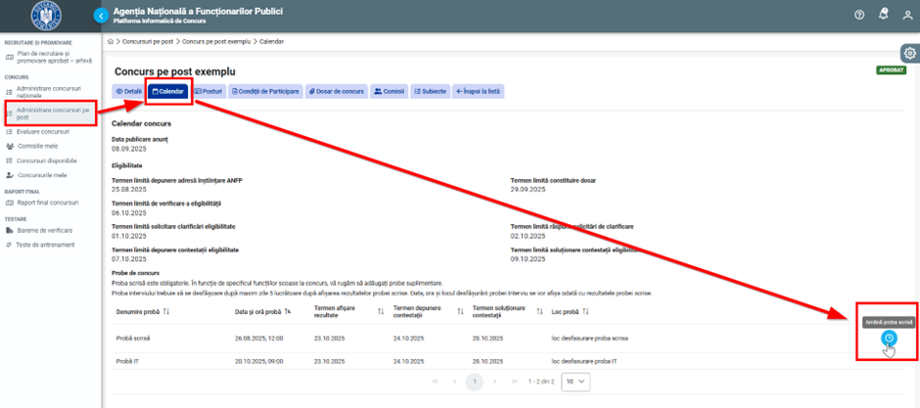
Proba scrisă
Solicitare de amânare a probei scrise:
-se realizează de către secretarul comisiei de concurs, înainte de data și ora stabilită pentru probă scrisă;
-se va încărca adresa aprobată de conducătorul instituției cu privire la amânare, urmând ca aceasta să fie supusă aprobării ANFP;
- art. 128 din Anexa nr. 10 la Codul administrativ, raportat la art. 471 din Codul administrativ.

Slide 40
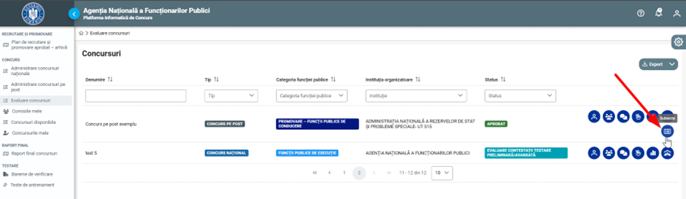
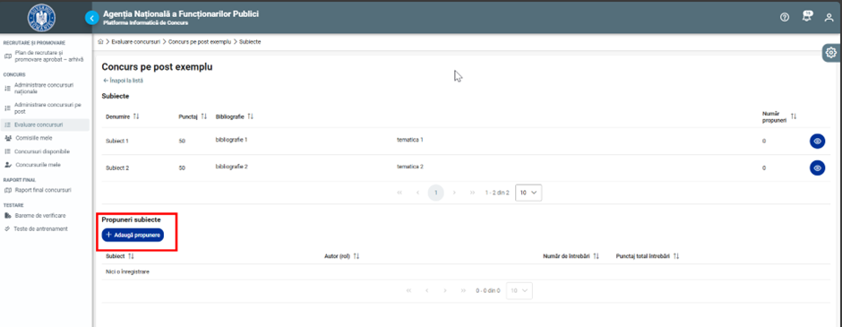
Proba scrisă
I. Definire structură subiecte – secretarul comisiei de concurs
II. Adăugare propuneri subiecte – membrii comisiei de concurs

Slide 41
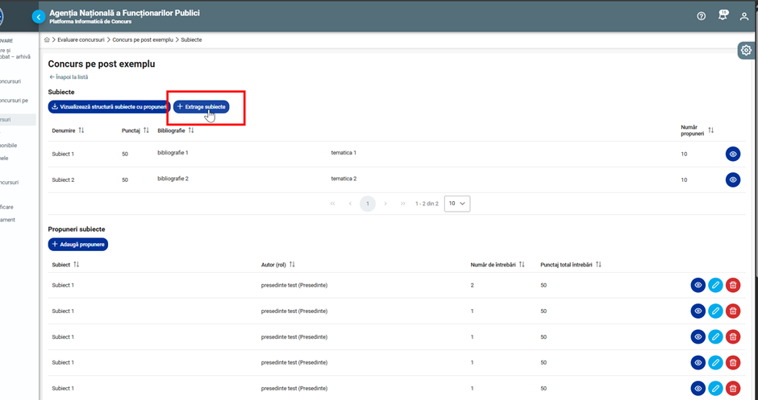
Proba scrisă

Slide 42
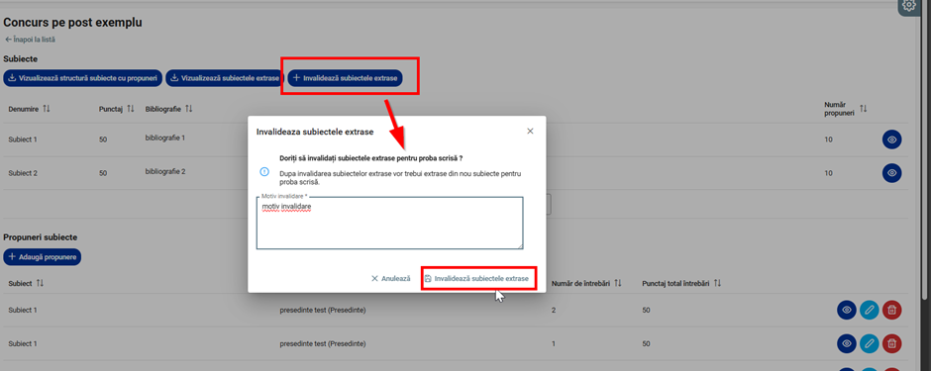
Proba scrisă

Slide 43
Proba interviu
Se verifică îndeplinirea competențelor specifice și motivația candidaților.
Se realizează conform planului de interviu întocmit de comisia de concurs, pe baza criteriilor de evaluare:
Capacitatea de analiză și sinteză
Abilități de comunicare orală specifică domeniului
Motivația candidatului
Comportamentul în situații de criză
Orice alte atitudini, aptitudini și abilități care dovedesc îndeplinirea competenței specifice
Pentru funcțiile publice de conducere /funcțiile din categoria înalților funcționari publici se adaugă:
Exercitarea controlului decizional;
Experiența profesională și managerială a candidaților

Slide 44

Notarea probelor și comunicarea rezultatelor
Pentru proba scrisă/interviu punctajul este de maximum 100 de puncte;
Sunt declarați ”admis” la proba scrisă/interviu, candidații care au obținut:
a) minimum 60 de puncte - pentru ocuparea funcțiilor publice de execuție;
b) minimum 70 de puncte - pentru ocuparea funcțiilor publice de conducere, respectiv a funcțiilor publice din categoria înalților funcționari publici.
Comunicarea rezultatelor se realizează prin intermediul platformei informatice de concurs și pe site-ul instituției organizatoare.

Slide 45
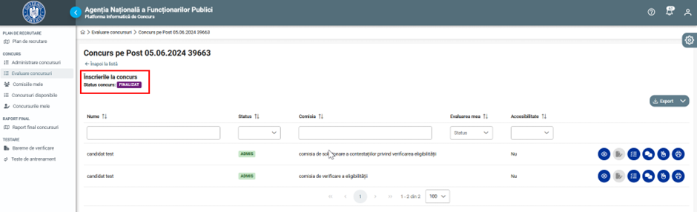
Finalizarea concursului pe post
După publicarea tuturor rezultatelor în platforma informatică de concurs statusul concursului trebuie să figureze FINALIZAT.

Slide 46
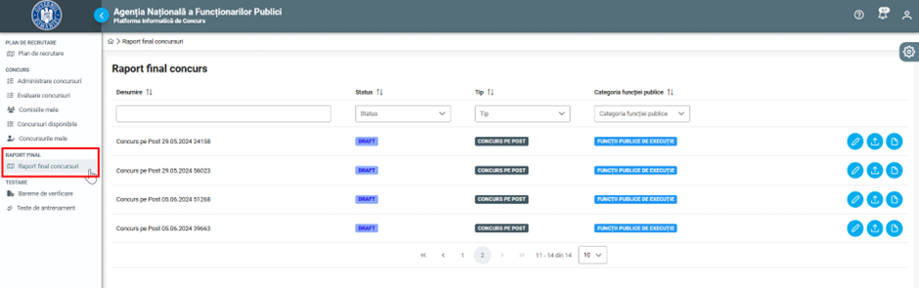
Raportul final al concursului
Pentru a putea încărca raport final al concursului secretarul va accesa secțiunea “Raport final concursuri” din partea stângă a ecranului.

Slide 47
Dispoziții speciale pentru persoane cu dizabilități
Concursul pentru ocuparea unor funcții publice vacante oferă acces neîngrădit pentru persoanele cu dizabilități.
Acestora li se pun la dispoziție echipamente de accesibilitate pentru toate probele de concurs.
A se vedea capitolul IX din Anexa nr. 10 la Codul administrativ, cu modificările și completrile ulterioare

Slide 48

Numirea funcționarilor publici
Candidatul declarat admis are obligația prezentării, în original, a documentelor din dosarul de concurs electronic, în termen de 10 zile lucrătoare de la data afişării rezultatelor finale ale etapei de selecţie.
Dacă nu va depune documentele va fi declarat admis următorul candidat din lista cuprinzând punctajele finale ale etapei de selecție, dacă acesta există.
Emiterea actului administrativ de numire în funcție publică se face în termen de cel mult 10 zile lucrătoare de la data comunicării propunerii de numire.

Slide 49



Portalul Concurs național: https://concurs-national.anfp.gov.ro/
Platforma informatică de concurs: https://platforma-concurs-national.anfp.gov.ro/#/login
Ghidul candidatului: https://concurs-national.anfp.gov.ro/wp-content/uploads/Ghidul-candidatului-CN-2025-2026_28.03.2025_pt-site.pdf
Site-ul ANFP: https://www.anfp.gov.ro//
Social media:

Slide 50

“PNRR. Finanțat de Uniunea Europeană – UrmătoareaGenerațieUE”
Jalon nr. 416 - Concurs pilot și organizarea concursului național de recrutare a funcționarilor publici
Agenția Națională a Funcționarilor Publici
Luna și anul
„Conținutul acestui material nu reprezintă în mod obligatoriu poziția oficială
a Uniunii Europene sau a Guvernului României”
https://mfe.gov.ro/pnrr www.facebook.com/PNRROficial
Adresa: Bulevardul Mircea Vodă nr. 44,
tronsonul III, intrarea C, sectorul 3, cod poștal 030669, București
Telefon: 0374 112 755
Email: concurs-national@anfp.gov.ro
Material distribuit gratuit.
Notes:
50

